Slide 1
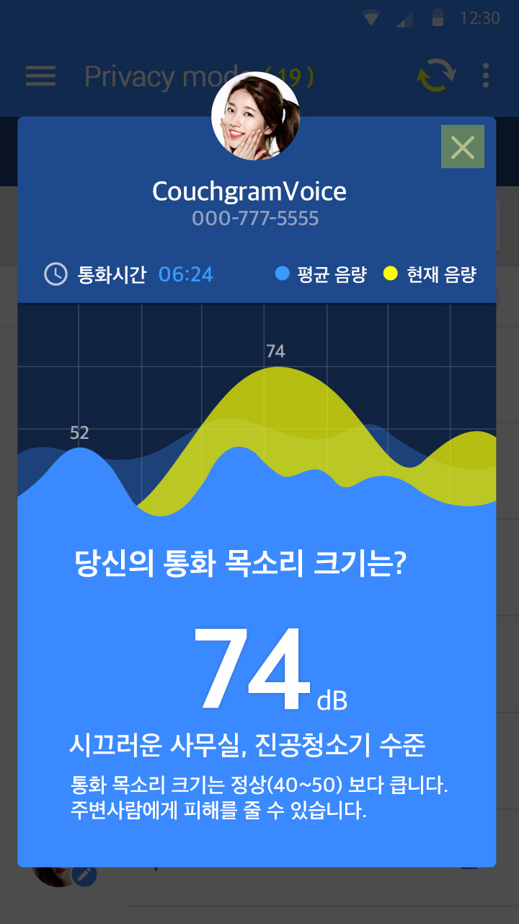




49
1
31
2
1
129
3
callend_thumb_sam1.png
62x62
callend_thumb_default.png
62x62
160
2
callend_close.png
30x30
3
231
callend_ico_time.png
16x16
callend_dot1.png
12x12
callend_dot2.png
12x12

Slide 2
Background-color #1d498d
8
6
14
4.5
14
18
14
7
7
5
10
5

Slide 3
Background-color #3a8aff
36
12
35
17
12

Slide 4
1
Font size : 15sp / Font color : white / Font weight : bold
Font size : 11sp / Font color : #93a1c0
Font size : 13sp / Font color : white
Font size : 13sp / Font color : #3a9bff
Font size : 20sp / Font color : white / Font weight : bold
Font size : 56sp / Font color : white / Font weight : bold
Font size : 15sp / Font color : white
Font size : 18sp / Font color : white / Font weight : bold
Font size : 14sp / Font color : white
2
3
4
3
5
6
7
8
9

